Slide 1

Thuyết Trình
KHAI PHÁ DỮ
LIỆU THỜI TIẾT
VÀ ỨNG DỤNG
VÀO DỰ BÁO
NHIỆT ĐỘ
Nhóm 5

Slide 2

I. Gi i Thi u Nhóm
Nhóm 5
Tr ng Văn Di u
Vũ Đ c Anh
Đinh Đ c M nh
Tr ng Nhóm
Thành viên
Thành viên
Phụ trách điều phối chung, tổng
hợp báo cáo và xây dựng, tối ưu
hóa các mô hình chính.
Thực hiện thu thập, làm sạch, tiền
xử lý dữ liệu và phân tích khám
phá (EDA).
Tiến hành trực quan hóa dữ liệu,
đánh giá hiệu suất các mô hình và
so sánh kết quả.
Tr c quan hóa
Phân tích
Đánh giá
Qu n lý
Mô hình hóa
T ng h p
Thu th p d li u
Ti n x lý
EDA

Slide 3

I. Gi i Thi u: B i C nh và Đ ng L c
T m quan tr ng c a d báo th i ti t
• Ảnh hưởng Đ i s ng & Kinh t
• Bảo vệ Môi tr ng & Nông nghiệp
• Hỗ trợ Phòng ch ng thiên tai hiệu quả
Nhu c u c p thi t: D báo nhi t đ chính xác
Đ ng l c nhóm nghiên c u
Chủ động thích ứng biến đổi khí hậu
Tối ưu hóa sản xuất và kinh doanh
Cải thiện chất lượng cuộc sống
Giải quyết vấn đề cấp bách trong thực tế
Đóng góp vào sự phát triển của cộng đồng
Ứng dụng công nghệ dự báo tiên tiến
Thách th c d li u l n th i ti t
• Thu th p: Đa dạng & Lượng lớn
• X lý: Tốc độ & Tài nguyên
• Phân tích: Phức tạp & Mô hình
"Chúng tôi tin rằng, việc làm chủ dữ liệu thời tiết là chìa
khóa cho một tương lai bền vững."

Slide 4

I. Giới Thiệu: Mục Tiêu Đề Tà i
Xây dựng mô hình dự báo nhiệt độ
Ứng dụng và đánh giá các kỹ
hiệu quả
thuật khai phá dữ liệu
(Nhiệt độ tối đa & tối thiểu)
Tiên tiến và hiện đại
Nhiệt độ
Tối ưu
Data Mining
Tiên tiến
So sánh hiệu suất của các thuật
Đề xuất một giải pháp dự báo
toán Machine Learning
nhiệt độ có tính ứng dụng
Tìm ra thuật toán tốt nhất
Tính thực tiễn cao
Machine Learning
Hiệu suất
Ứng dụng
Thực tiễn
"Hướng tới dự báo nhiệt độ chính xác và ứng dụng cao trong thực tế."
Dự báo thông minh

Slide 5

II. Phát Biểu Bài Toán: Đặt Vấn Đề
Biến Đổi Khí Hậu Toàn Cầu
Ảnh Hưởng Đa Ngành
Tác động ngày càng rõ rệt lên thời tiết và môi trường.
Sức khỏe cộng đồng, nông nghiệp và năng lượng
chịu tác động sâu rộng.
Hạn Chế Dự Báo Truyền Thống
Nhu Cầu Hệ Thống Mới
Không hiệu quả trong bối cảnh dữ liệu lớn và phức
tạp.
Cần một hệ thống linh hoạt, chính xác và có khả
năng thích ứng cao.
Để đối phó với thách thức này,
chúng ta cần một cách tiếp cận đột
phá trong dự báo thời tiết.

Slide 6

II. Phát Bi u Bài Toán
Bài Toán C Th
M c tiêu chính
D li u đ u vào
Dự báo nhiệt độ tối đa (maxTempC)
cloudcover
tempC
humidity
Dự báo nhiệt độ tối thiểu (minTempC)
sunHour
heatindexC
pressure
precipMM
windspeedkmph
PH M VI
YÊU C U
Xác định bối cảnh thu thập dữ liệu về thời gian và địa lý,
Mô hình cần đạt độ chính xác cao và ổn định, hoạt động
đảm bảo tính đại diện cho mô hình dự báo.
hiệu quả trong các điều kiện thời tiết khác nhau.

Slide 7
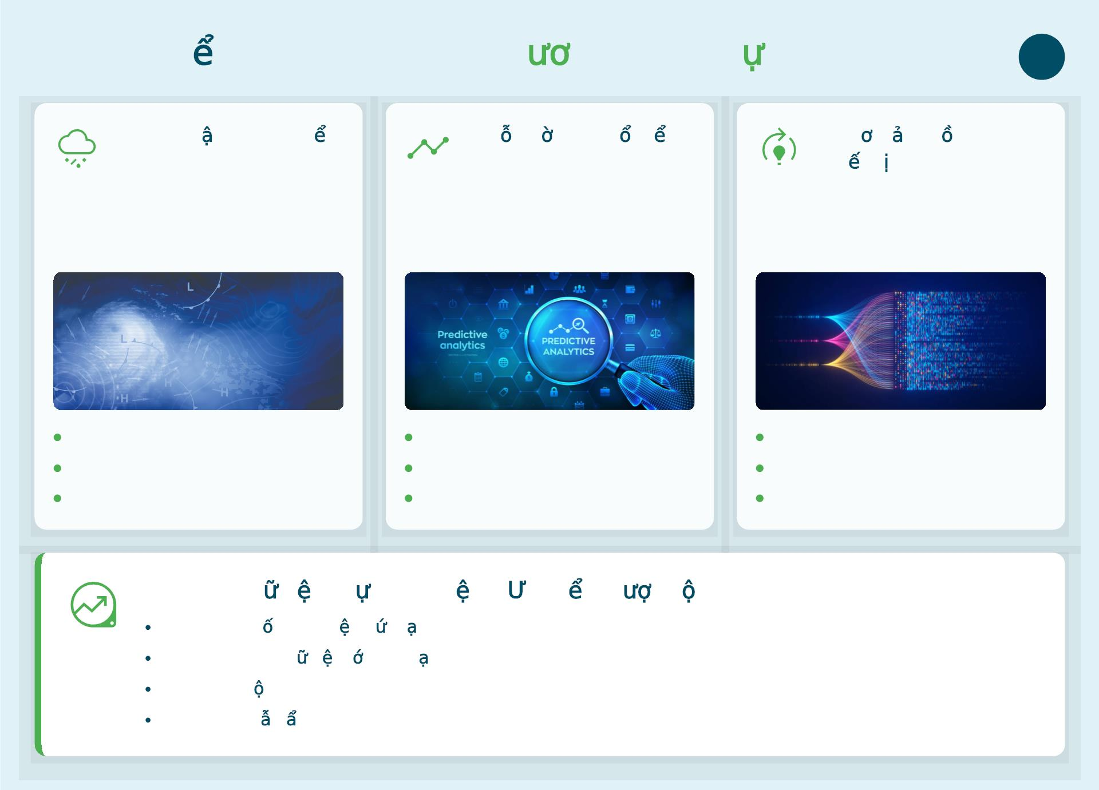
II. Phát Bi u Bài Toán: Các Ph ng Pháp D Báo Khác
7
Mô hình v t lý khí quy n
(NWP)
Chu i th i gian c đi n
(ARIMA)
ML C B n (H i quy, Cây
quy t đ nh)
Dựa trên các định luật vật lý, toán học
phức tạp để mô phỏng trạng thái khí
quyển.
Phân tích các mẫu và xu hướng từ dữ liệu
Sử dụng các thuật toán đơn giản để học
mối quan hệ giữa các biến đầu vào và
đầu ra.
lịch sử để đưa ra dự báo tương lai.
Dựa trên vật lý
Phân tích lịch sử
Thuật toán học máy
Xử lý dữ liệu có cấu trúc
Dễ triển khai
Mô phỏng phức tạp
Cần siêu máy tính
Mô hình thống kê
Giả định tính ổn định
Khai phá d li u: S khác bi t & u đi m v t tr i
Phát hiện m i quan h ph c t p, phi tuyến tính mà các mô hình khác bỏ qua.
Xử lý hiệu quả d li u l n, đa d ng và không đồng nhất từ nhiều nguồn.
Cải thiện đ chính xác dự báo và có khả năng thích ứng cao với dữ liệu mới.
Tìm kiếm m u n và các quy tắc tiềm ẩn, tạo ra kiến thức có giá trị.

Slide 8
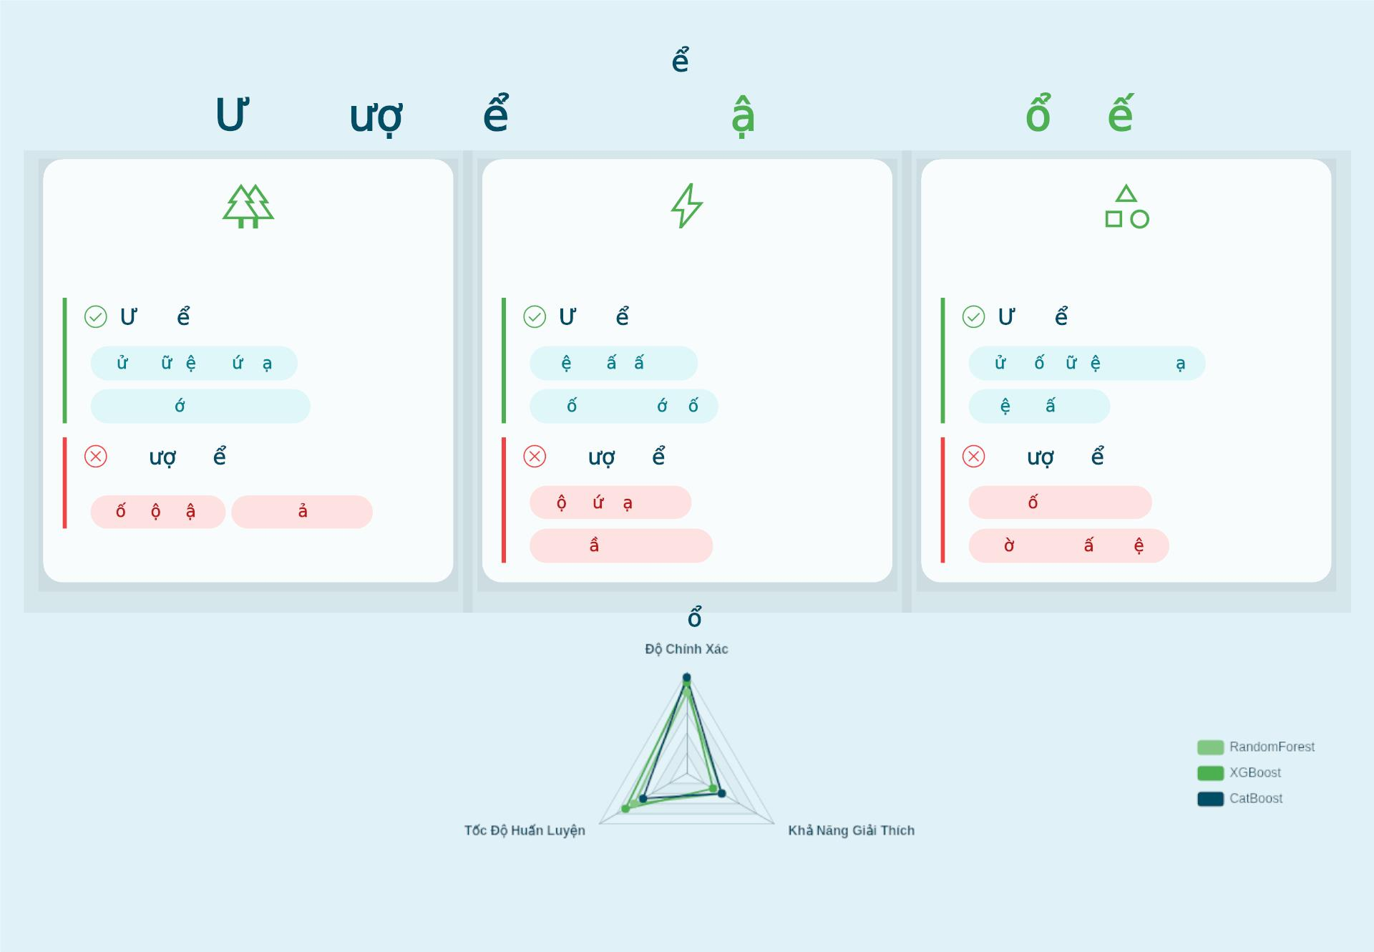
II. Phát Bi u Bài Toán
u Nh c Đi m Các Thu t Toán ML Ph Bi n
RandomForestRegressor
XGBRegressor
CatBoostRegressor
u đi m
u đi m
u đi m
X lý d li u ph c t p
Ít quá kh p (Overfitting)
Hi u su t r t cao
X lý t t d li u phân lo i
Hi u su t cao
Ch ng quá kh p t t
Nh c đi m
Nh c đi m
Đ ph c t p cao
Yêu c u tài nguyên
Nh c đi m
T c đ ch m
Khó gi i thích
Tiêu t n tài nguyên
Th i gian hu n luy n
So sánh t ng quan

Slide 9
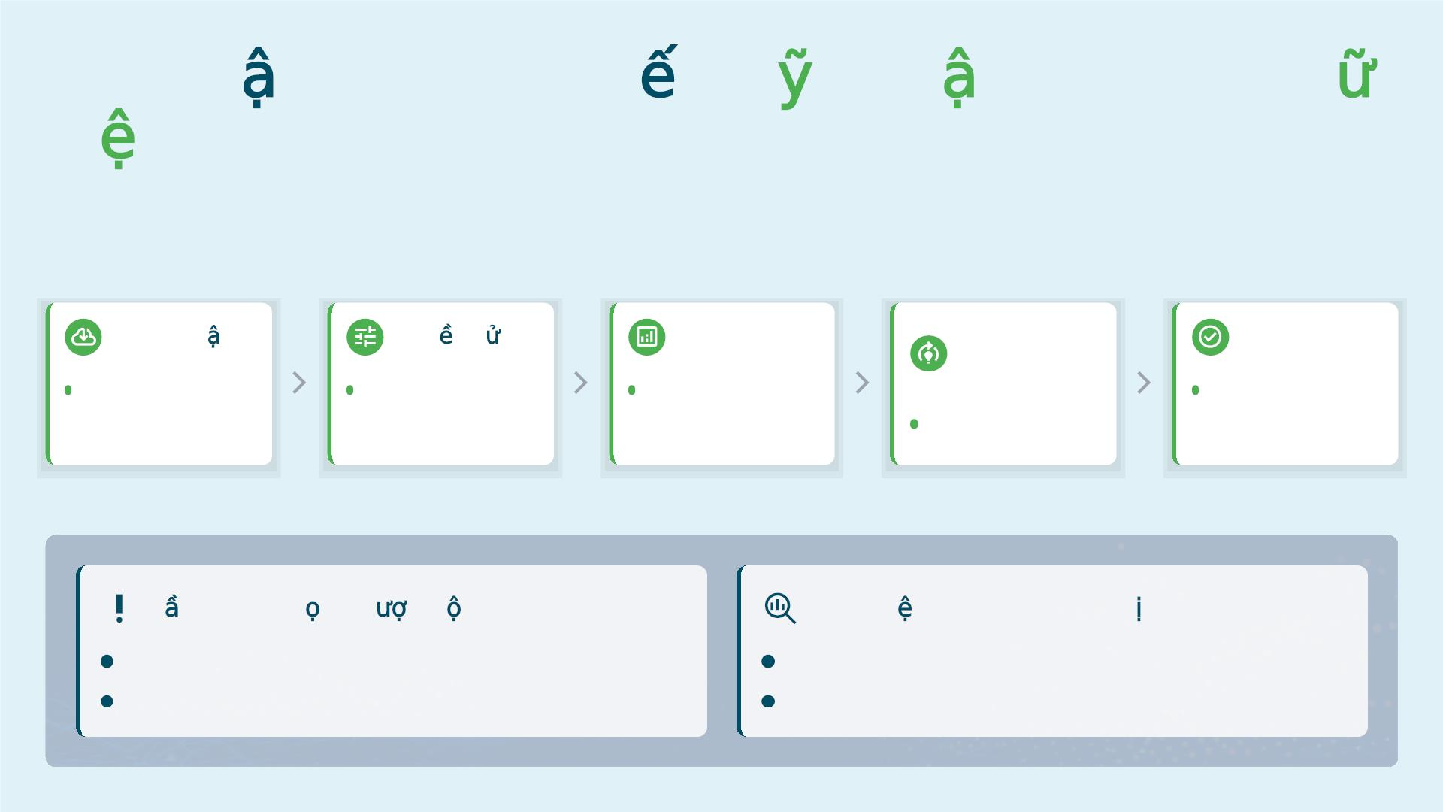
III. Thu t Toán Chi Ti t: K Thu t Khai Phá D
Li u
Quy trình khai phá dữ liệu là nền tảng cho dự báo thời tiết chính xác, chuyển đổi dữ liệu thô thành thông tin hữu ích.
1. Thu th p
2. Ti n x lý
3. Phân tích
4. Mô hình
hóa
5. Đánh giá
Cảm biến, vệ tinh,
Làm sạch, tích hợp,
Tìm kiếm mô hình, xu
Kiểm định và tối ưu
trạm khí tượng.
giảm nhiễu.
hướng ẩn.
Áp dụng thuật toán
hóa mô hình.
dự báo.
T m Quan Tr ng V t Tr i
Phát Hi n Thông Tin Giá Tr
Chất lượng mỗi giai đoạn định hình độ chính xác mô hình.
Khai phá dữ liệu tìm ra liên kết phức tạp trong thời tiết.
Dữ liệu sạch, mô hình mạnh, dự báo tin cậy.
Thúc đẩy hiểu biết sâu sắc, nâng cao năng lực dự báo.
Image Sources: Big Data Visualization

Slide 10
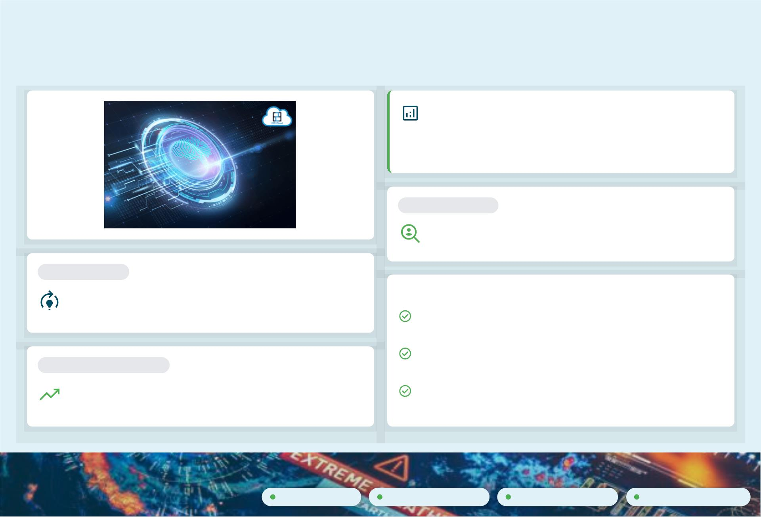
III. Thuật Toán Chi Tiết: Mô Hình Sử Dụng - Gradient
Boosting
Gradient Boosting Regressor
Thuật toán học máy mạnh mẽ, xây dựng mô hình dự báo
chính xác qua nhiều bước lặp.
Minimizing Error
Tối ưu hóa hàm sai số (loss function) bằng cách điều
chỉnh trọng số và thêm mô hình.
Weak Learners
Kết hợp các 'bộ dự đoán yếu' (ví dụ: cây quyết định
nông) để học từ sai số.
Ưu điểm trong Dự báo Nhiệt độ
Độ chính xác cao, xử lý hiệu quả các biến không tuyến
tính.
Mạnh mẽ với dữ liệu nhiễu và thiếu, giảm thiểu
overﬁtting.
Iterative Improvement
Mỗi mô hình mới tập trung sửa lỗi của mô hình tổng
hợp trước đó, cải thiện tuần tự.
Khả năng học từ dữ liệu phức tạp, cung cấp dự báo đáng
tin cậy.
Chính xác cao
Mô hình mạnh mẽ
Tối ưu hóa dự báo
Ứng dụng nhiệt độ

Slide 11
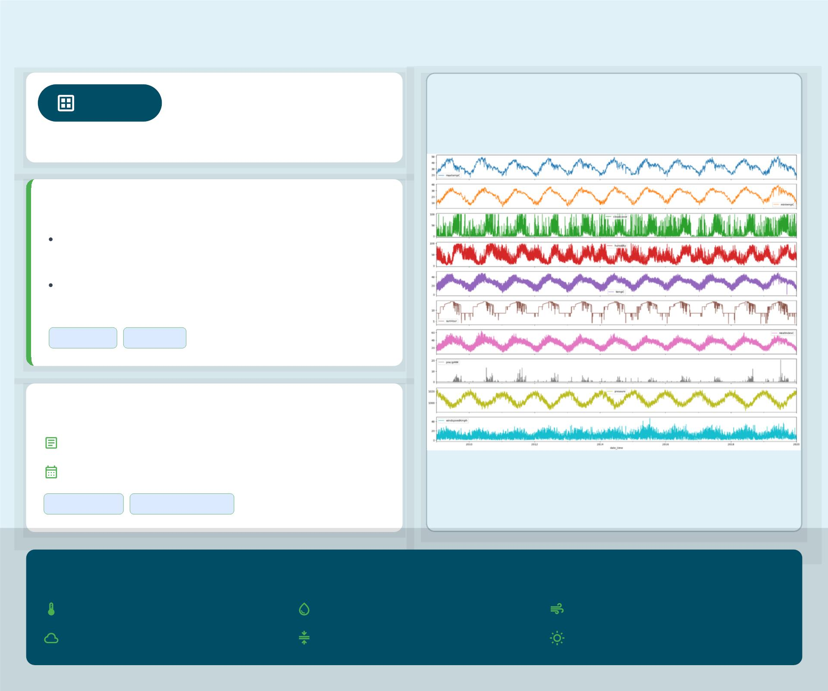
III. Thuật Toán Chi Tiết: Tổng Quan Dữ Liệu
Kapur
Tên bộ dữ liệu được sử dụng trong nghiên cứu.
Nguồn Gốc & Đặc Điểm Chung
Dữ liệu thời tiết tổng hợp từ nhiều trạm quan
trắc.
Chứa thông tin đa dạng về khí hậu và môi
trường.
Thời Tiết
Khí Hậu
Quy Mô Dữ Liệu
Số lượng: Hơn 4000 bản ghi được phân tích.
Khoảng thời gian: 2010 - 2020.
Dữ liệu lớn
Chuỗi thời gian
Các Loại Thông Tin Cơ Bản Có Trong Dữ Liệu
Nhiệt độ
Độ ẩm
Tốc độ gió
Giờ nắng
Độ che phủ mây
Áp suất

Slide 12
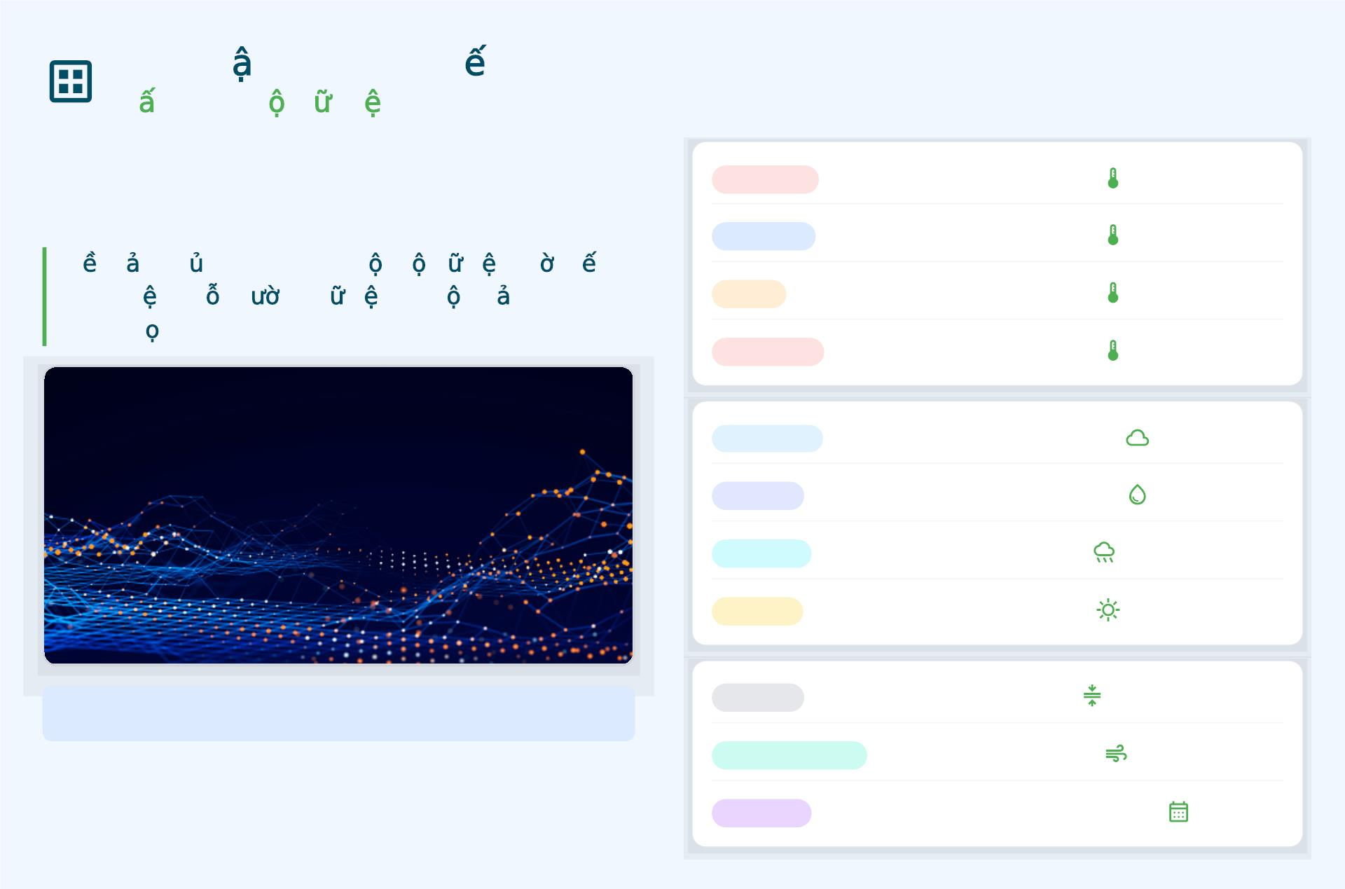
III. Thu t Toán Chi Ti t
C u Trúc B D Li u
maxtempC Nhiệt độ tối đa
(°C) | Số thập phân
mintempC Nhiệt độ tối thiểu
(°C) | Số thập phân
N n t ng c a mô hình là m t b d li u th i ti t
toàn di n, m i tr ng d li u là m t m nh ghép
quan tr ng.
tempC
Nhiệt độ trung bình
(°C) | Số thập phân
heatindexC Chỉ số nhiệt
(°C) | Số thập phân
cloudcover Độ che phủ mây
humidity Độ ẩm không khí
precipMM Lượng mưa
(%) | S
ố nguyên
(%) | Số nguyên
(mm) | Số thập phân
sunHour Số giờ nắng
(giờ) | Số thập phân
pressure Áp suất khí quyển
windspeedKmph Tốc độ gió
date_time Thời gian ghi nhận
(mBar) | Số thập phân
Minh họa các trường dữ liệu chính và phạm vi thời gian thu thập.
(km/h) | Số nguyên
| Thời gian

Slide 13
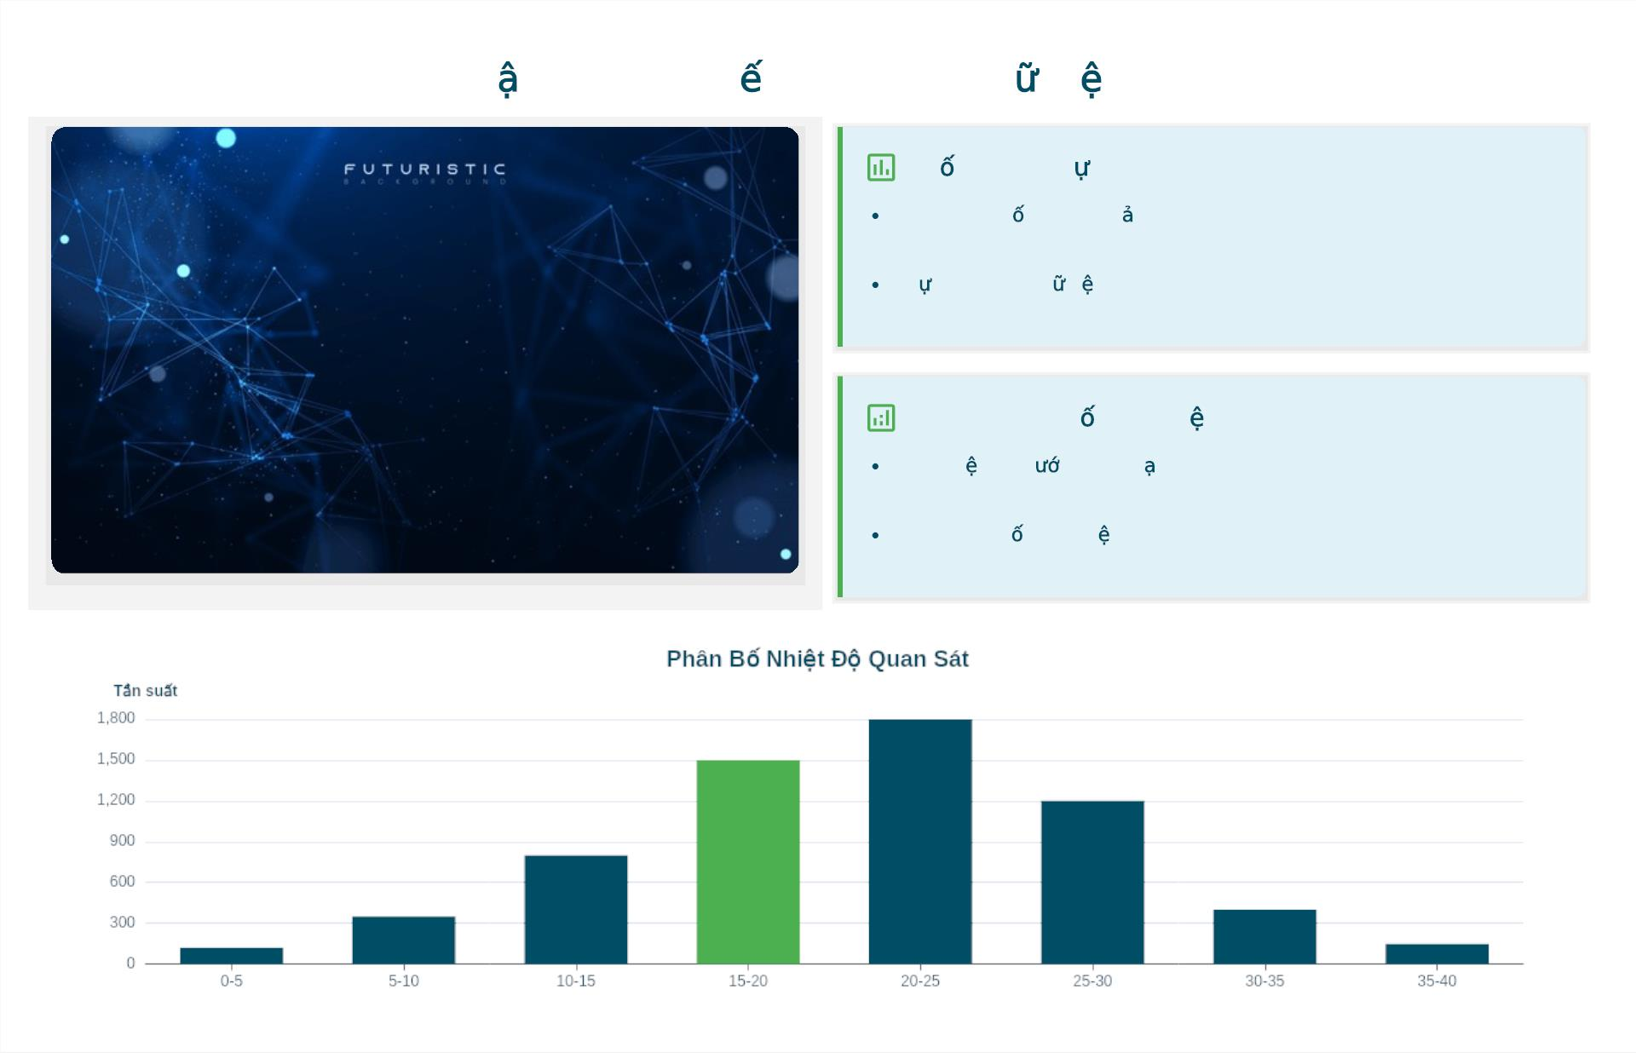
III. Thu t Toán Chi Ti t: Khám Phá D Li u (EDA)
Th ng kê & Tr c quan
Phân tích th ng kê mô t : Đánh giá nhanh dữ liệu với Min, Max, Trung
bình, Độ lệch chuẩn.
Tr c quan hóa d li u: Hiểu phân bố và theo dõi sự thay đổi theo thời gian
bằng biểu đồ.
Khám phá & M i quan h
Phát hi n xu h ng & ngo i lai: Xác định mẫu hình lặp lại, tính chu kỳ và
các giá trị bất thường.
Phân tích m i quan h : Tìm hiểu tương quan giữa các đặc trưng và biến
mục tiêu (nhiệt độ).

Slide 14

III. Thuật Toán Chi Tiết: Quá Trình Tiền Xử Lý Dữ Liệu
Làm sạch dữ liệu
Xử lý dữ liệu thiếu
Bước quan trọng để đảm bảo chất lượng mô hình. Phát
hiện và xử lý các giá trị bất thường (outliers) có thể gây sai
lệch kết quả dự báo.
Dữ liệu thiếu có thể làm giảm hiệu suất. Áp dụng các
phương pháp điền khuyết như `mean`, `median`, hoặc
`interpolation` để lấp đầy khoảng trống dữ liệu một cách
hợp lý.
Outliers
Noise Reduction
Imputation
Data Completeness
Chuyển đổi dữ liệu
Chuẩn hóa/Co giãn dữ liệu
Biến đổi dữ liệu thô thành các đặc trưng có ý nghĩa. Trích
xuất các thành phần từ cột `date_time` để tạo ra các đặc
trưng thời gian mới như năm, tháng, ngày, giờ, v. v.
Đưa các đặc trưng về cùng một thang đo để mô hình hội tụ
nhanh và hiệu quả hơn. Các phương pháp phổ biến là
`MinMaxScaler` và `StandardScaler`.
Feature Engineering
Temporal Data
MinMaxScaler
StandardScaler

Slide 15

III. Thuật Toán Chi Tiết: Lựa Chọn Đặc Trưng
Đặc Trưng Quan Trọng
Nhiệt độ quá khứ
Bức xạ mặt trời
Độ ẩm không khí
Tốc độ gió
Áp suất
Cơ Sở Lý Luận
Mối tương quan trực tiếp/gián tiếp với biến mục tiêu (nhiệt độ).
Các yếu tố vật lý cốt lõi ảnh hưởng đến trạng thái khí quyển.
Phản ánh tính chu kỳ và các xu hướng biến đổi khí hậu dài hạn.
Đánh Giá Tầm Quan Trọng
Sử dụng các mô hình cây (Random Forest, Gradient Boosting) để tính
Feature Importance.
Các chỉ số như Gini Importance hoặc Mean Decrease in Impurity.
Phương pháp Permutation Importance để đánh giá khách quan hơn.
Ảnh Hưởng Quan Trọng
Nâng cao hiệu suất và độ chính xác của mô hình dự báo.
Cải thiện khả năng giải thích và tính minh bạch (explainability).
Giảm overﬁtting, tối ưu hóa tài nguyên và thời gian tính toán.
Nguồn hình ảnh: Understanding Stochastic Gradient Boosting Machines

Slide 16

III. Thuật Toán Chi Tiết: Phân Chia Tập Dữ Liệu
Bước nền tảng để đánh giá khách quan hiệu suất mô hình học máy.
Tập Huấn Luyện
Tập Xác Thực
Tập Kiểm Tra
Dữ liệu chính để mô hình học hỏi, nhận
diện quy luật và mối quan hệ.
Dùng để tinh chỉnh siêu tham số và tránh
hiện tượng quá khớp (overﬁtting).
Đánh giá hiệu suất cuối cùng của mô hình
một cách khách quan trên dữ liệu "vô
hình".
Tính Đại Diện
Không Rò Rỉ Dữ Liệu
Mỗi tập con phải đại diện cho đặc tính thống kê của toàn bộ
dữ liệu.
Đảm bảo không có thông tin từ tập kiểm tra bị 'lộ' vào tập
huấn luyện.
Các Tỷ Lệ Phân Chia Dữ Liệu Phổ Biến

Slide 17

III. Thu t Toán Chi Ti t: Hu n Luy n Mô Hình
C Ch Hu n Luy n GBR
Tham S Ban Đ u
Huấn luyện tuần tự các cây quyết
định yếu.
Mỗi cây mới học từ sai số của các
cây trước.
• learning_rate: Kiểm soát tốc độ học (thường 0.01-0.1).
• n_estimators: Số lượng cây quyết định (ví dụ: 100-500).
• max_depth: Độ sâu tối đa của mỗi cây (ví dụ: 3-5).
• min_samples_split: Số mẫu tối thiểu để phân tách nút.
Tối ưu hóa hàm mất mát bằng
Gradient Descent.
Tổng hợp dự đoán từ tất cả các
cây để ra kết quả cuối cùng.
Hyperparameters
Tuning Start
N n T ng & Th Vi n
Yêu C u Tài Nguyên
Python:Ngôn ngữ lập trình chính.
Th i gian: Vài phút đến vài giờ, tùy độ phức tạp.
CPU/GPU: Tối ưu trên CPU đa nhân, có thể tận dụng GPU.
RAM: Yêu cầu cao hơn cho tập dữ liệu lớn.
Scikit-learn:Triển khai GBR và các mô hình khác.
XGBoost:Hiệu suất cao, khả năng mở rộng tốt.
CatBoost:Xử lý dữ liệu phân loại hiệu quả.
L u tr : Vài GB cho dữ liệu và các mô hình đã lưu.
Python
Scikit-learn
CPU
GPU
RAM

Slide 18

III. Thu t Toán Chi Ti t: T i u Hóa Siêu Tham S (Hyperparameter
Tuning)
Khái ni m & T m quan tr ng
Ph ng pháp & Tiêu chí
Siêu tham số: Cấu hình ngoài mô hình, được thiết lập
Các ph ng pháp tìm ki m ph bi n:
trước khi huấn luyện.
GridSearchCV: Tìm kiếm toàn di n trên lưới, hiệu quả
Quyết định hi u su t, tốc độ hội tụ & khả năng t ng
với không gian nhỏ.
quát hóa của mô hình.
RandomizedSearchCV: Tìm kiếm ng u nhiên, nhanh
"Tối ưu hóa siêu tham số là chìa khóa để khai phá toàn bộ
hơn cho không gian lớn.
tiềm năng của một mô hình AI."
Bayesian Optimization: Tối ưu thông minh dựa trên kết
quả các lần thử trước.
Tiêu chí đánh giá trong project:
'neg_mean_squared_error' (cho RMSE)
Cấu hình
Hiệu suất
Tổng quát hóa
Mô hình AI
Grid Search
Random Search
Bayesian
RMSE
"Bắt đâ ̀u tìm kiê ́m siêu tham sốtô ́t nhâ ́t cho
GradientBoostingRegressor... Fitting 5 folds
for each of 32 candidates, totalling 160

Slide 19
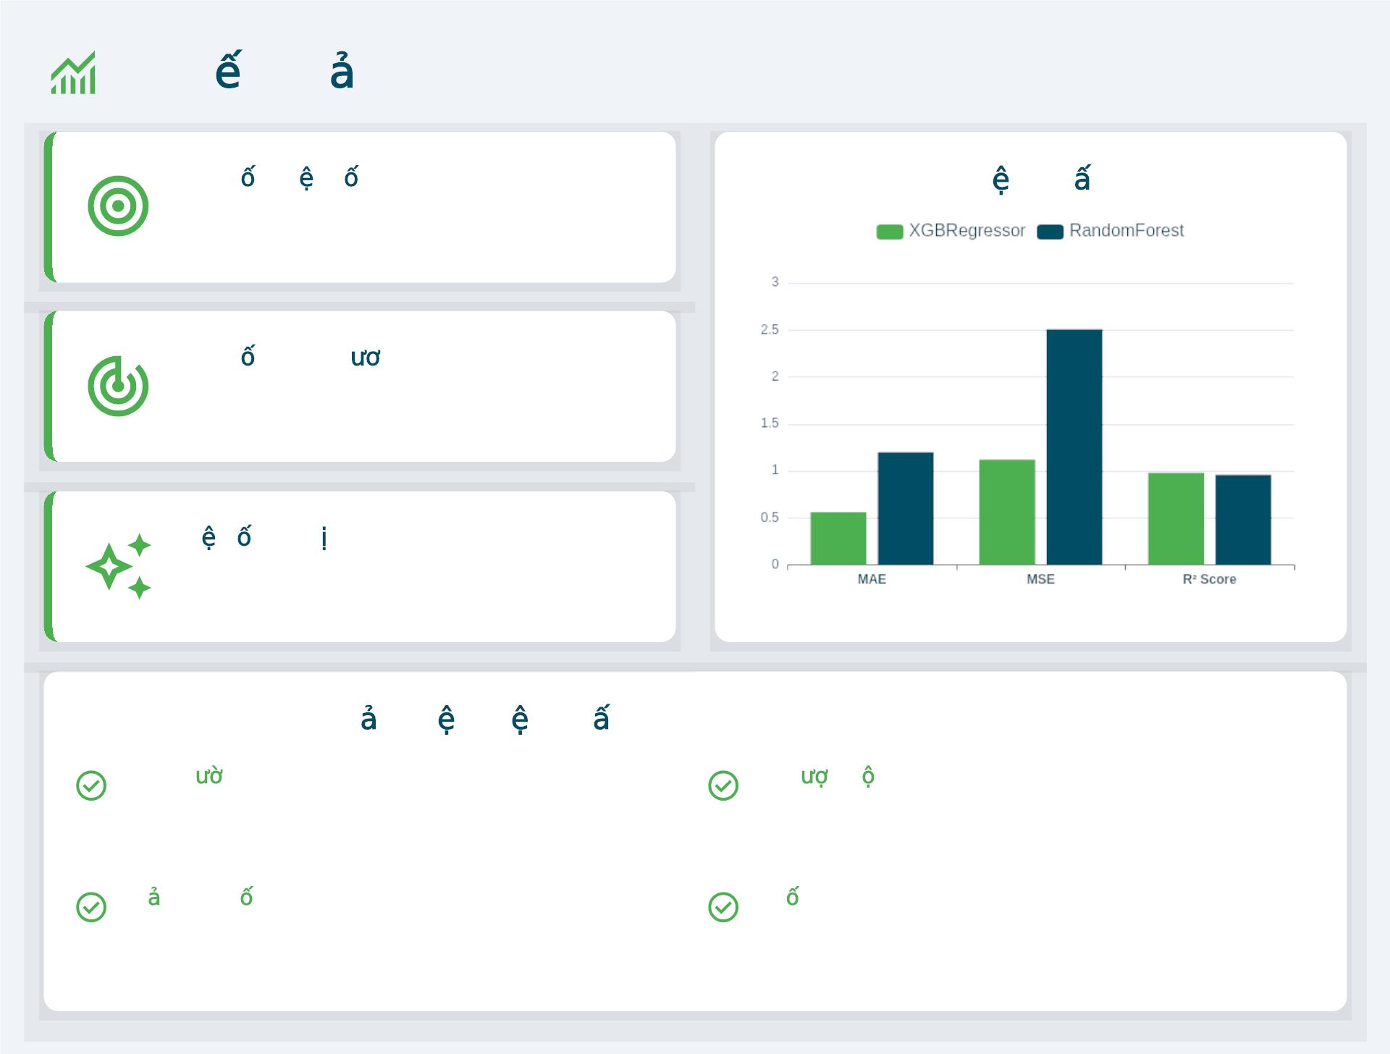
III. K t Qu : Đánh Giá Mô Hình XGBRegressor
Sai s tuy t đ i trung bình (MAE)
0.56
So Sánh Hi u Su t Mô Hình
Sai s bình ph ng trung bình (MSE)
1.12
H s xác đ nh (R² Score)
0.98
Phân Tích & Lý Do C i Thi n Hi u Su t
Tăng c ng Gradient: XGBoost sử dụng thuật toán
gradient boosting được tối ưu hóa, giúp giảm thiểu sai số
hiệu quả qua từng vòng lặp.
R² V t Tr i: Đạt R²-score 0.98, cho thấy mô hình giải
thích được 98% sự biến thiên của dữ liệu, vượt trội so
với RandomForest (0.96).
Gi m Sai S : MAE (0.56) và MSE (1.12) giảm gần một
nửa so với RandomForest, chứng tỏ độ chính xác dự báo
cao hơn đáng kể.
Ch ng Overfitting: Tích hợp cơ chế điều chuẩn
(regularization L1, L2), giúp mô hình có khả năng tổng
quát hóa tốt hơn trên dữ liệu mới.

Slide 20
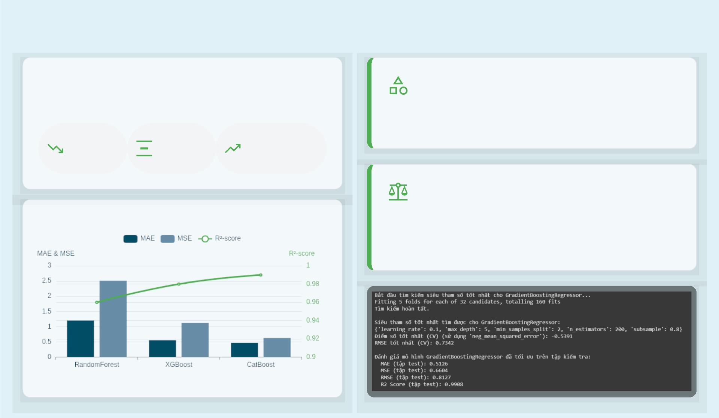
III. Kết Quả: Đánh Giá Mô Hình CatBoostRegressor
CatBoostRegressor: Hiệu Suất
Vượt Trội
Xử Lý Biến Phân Loại Tự Động
CatBoost tích hợp xử lý biến phân loại hiệu quả, giảm
thiểu bước tiền xử lý và nâng cao độ chính xác mô hình.
MAE:
MSE:
R²-score:
0.47
0.63
0.99
Giảm Thiểu Độ Lệch (Bias) Tối Ưu
So sánh Hiệu suất giữa các Mô hình
Kỹ thuật Ordered Boosting độc đáo giúp CatBoost giảm
thiểu hiện tượng quá khớp (overﬁtting) và cải thiện khả
năng tổng quát hóa.

Slide 21

III. Kết Quả: Đánh Giá Mô Hình GradientBoostingRegressor Tối Ưu
MAE (Test Set)
MSE (Test Set)
0.5126
0.6604
Sai số tuyệt đối trung bình
Sai số bình phương trung bình
RMSE (Test
Set)
R2 Score (Test
Set)
0.8127
Căn bậc hai sai số bình
phương
0.9908
Hệ số xác định hiệu suất
"Mô hình GradientBoostingRegressor sau tối ưu hóa
siêu tham số đã đạt hiệu suất vượt trội, cho thấy khả
năng dự đoán chính xác cao trên tập dữ liệu thử
nghiệm."
Hiệu suất TỐT HƠN đáng kể so với
trước khi tối ưu hóa.
R2 Score gần 1 cho thấy mô hình
Vượt trội hơn các mô hình cơ sở
hoặc chưa tối ưu hóa đã thử
nghiệm.
giải thích gần như toàn bộ phương
sai.
Kết luận chính: Việc tinh chỉnh siêu tham số đã cải thiện độ chính xác và độ tin cậy của mô hình dự báo, biến nó
thành một công cụ mạnh mẽ.

Slide 22
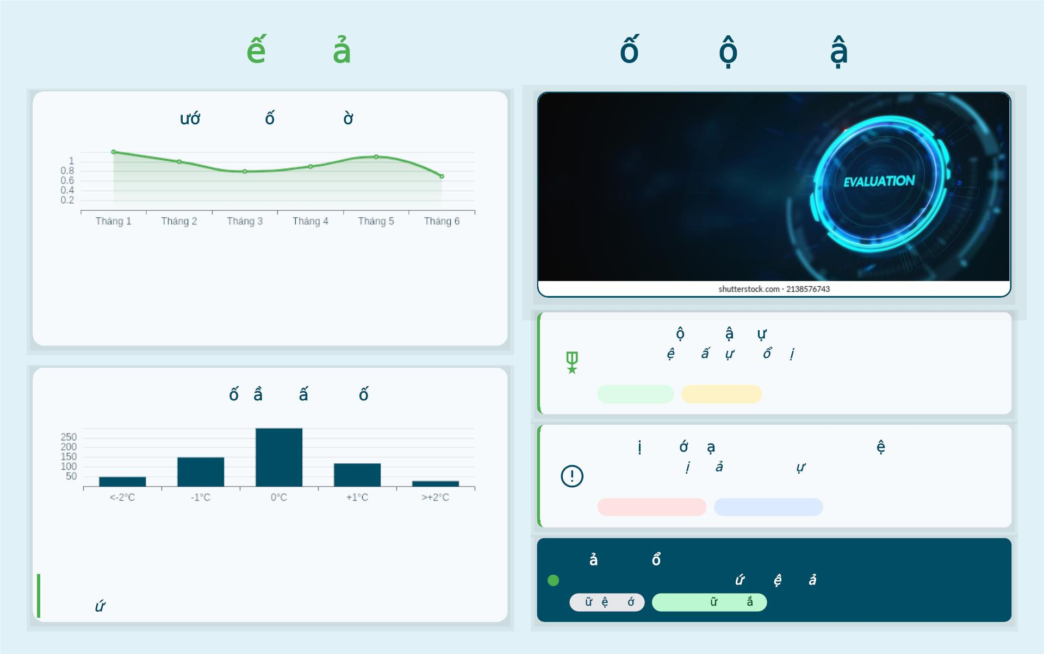
III. K t Qu : Phân Tích Sai S và Đ Tin C y
Xu H ng Sai S Theo Th i Gian
Đánh Giá Đ Tin C y D Báo
Đảm bảo hi u su t d báo n đ nh trong các điều kiện vận hành
khác nhau.
Phân B T n Su t Sai S
Dữ liệu s ch
ạ
Dữ liệu nhi u
ễ
Xác Đ nh Gi i H n & Nguyên Nhân Sai L ch
Phân tích các k ch b n mô hình d báo không chính xác và nguyên
nhân.
Biến động ngoại lai
Sự kiện bất thường
Kh Năng T ng Quát Hóa
Kiểm chứng khả năng thích ng hi u qu trên các tập dữ liệu mới.
"Mô hình tối ưu cần được đánh giá không chỉ qua độ chính xác mà còn ở sự v ng ch c và kh năng
thích ng với mọi thách thức."
D li u m i
Mô hình v ng ch c

Slide 23
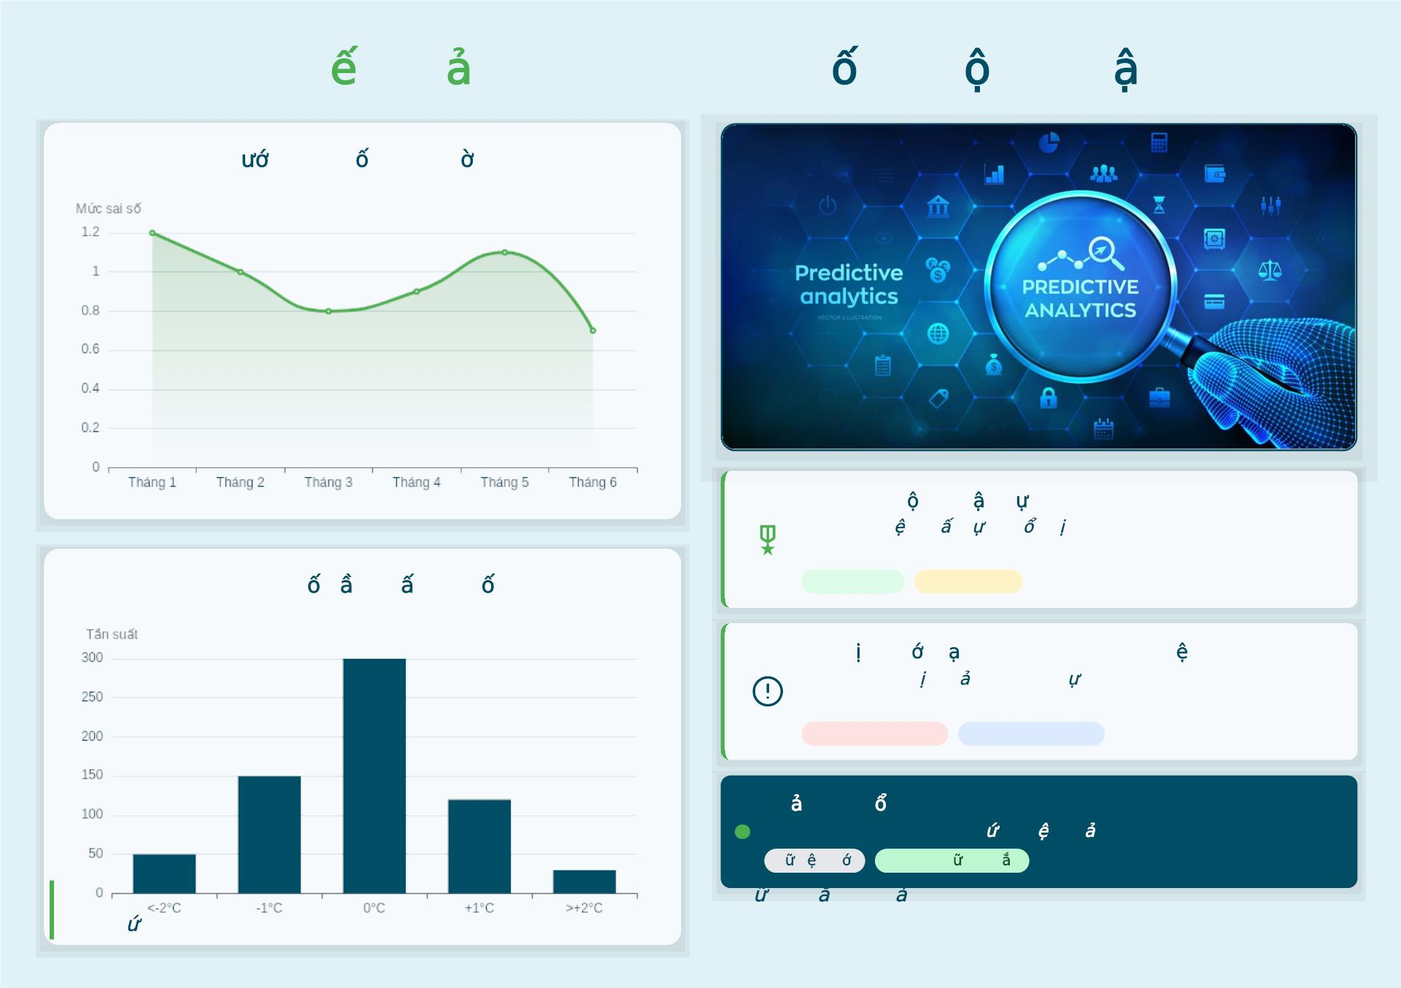
III. K t Qu : Phân Tích Sai S và Đ Tin C y
Xu H ng Sai S Theo Th i Gian
Đánh Giá Đ Tin C y D Báo
Đảm bảo hi u su t d báo n đ nh trong các điều kiện vận hành
khác nhau.
Phân B T n Su t Sai S
Dữ liệu sạch
Dữ liệu nhiễu
Xác Đ nh Gi i H n & Nguyên Nhân Sai L ch
Phân tích các k ch b n mô hình d báo không chính xác và nguyên
nhân.
Biến động ngoại lai
Sự kiện bất thường
Kh Năng T ng Quát Hóa
Kiểm chứng khả năng thích ng hi u qu trên các tập dữ liệu mới.
D li u m i
Mô hình v ng ch c
"Mô hình tối ưu cần được đánh giá không chỉ qua độ chính xác mà còn ở sự v ng ch c và kh năng
thích ng với mọi thách thức."

Slide 24

IV. Kết Luận
Mục tiêu đề tài hoàn thành xuất sắc, đạt được các
kết quả chính đã đề ra.
Ứng dụng kỹ thuật khai phá dữ liệu hiệu quả vào
bài toán dự báo nhiệt độ.
Đóng góp thiết thực vào lĩnh vực dự báo thời tiết
và ứng dụng học máy.
Dự báo chính xác, thúc đẩy tiến bộ
khoa học.
Mô hình xây dựng có nhiều điểm nổi bật, sáng tạo
với hiệu suất cao (R2 ~ 0.99).
"Nghiên cứu mở ra hướng đi mới, tối ưu hóa công tác dự báo."
Source: What is the State of Predictive Analytics in 2025? - RTInsights

Slide 25


V. Thảo Luận & Hướng Phát Triển
Định Hình Tương Lai: Từ Thách Thức Đến Tiềm Năng Bứt Phá
Cơ hội cải thiện mô hình
Hạn chế & Thách thức
Dữ liệu hạn chế, chưa đồng nhất
Độ phức tạp mô hình hiện tại
Khả năng tổng quát hóa thấp
Thêm đặc trưng mới (độ ẩm, mây)
Thử nghiệm Deep Learning (LSTM)
Tinh chỉnh sâu siêu tham số
Dữ liệu
Phức tạp
Đặc trưng
DL/LSTM
Ứng dụng thực tế tiềm năng
Tiềm năng mở rộng đề tài
Hệ thống cảnh báo sớm thời tiết
Tối ưu hóa sản xuất nông nghiệp
Quản lý & phân phối năng lượng
Dự báo đa địa điểm/khu vực
Dự báo các yếu tố môi trường khác
Tích hợp nguồn dữ liệu đa dạng
Cảnh báo
Nông nghiệp
Đa địa điểm
Dữ liệu lớn
"Tương lai của dự báo thời tiết nằm ở sự kết hợp của dữ liệu, công nghệ và khả năng ứng dụng không giới hạn."
- Tiềm năng của AI trong Khí tượng

Slide 26

V. Th o Lu n & H ng Phát Tri n: Gi i Pháp & Câu H i
Gi i Pháp Kh Thi
Đ nh H ng Nghiên C u Ti p Theo
Cải thiện chất lượng dữ liệu đầu vào, làm giàu đặc
Ứng dụng các kiến trúc Deep Learning như LSTM,
trưng.
Transformer.
Tối ưu hóa hiệu suất và tốc độ của thuật toán mô hình.
Tích hợp dữ liệu thời gian thực từ nhiều nguồn (real-
Mở rộng khả năng tích hợp vào các hệ thống lớn hơn.
time data).
Nâng cấp giao diện người dùng để trực quan và thân
Phát triển mô hình dự báo đa yếu tố (độ ẩm, lượng
thiện.
mưa).
Đánh giá tác động kinh tế và xã hội của mô hình.
T i u hóa
Đ chính xác
Kh năng m r ng
Sáng t o
Tiên ti n
ng d ng đa d ng
Câu h i & Th o lu n
Nhóm xin chân thành lắng nghe các câu hỏi và ý kiến đóng góp từ quý thầy/cô và
các bạn.
Th o lu n
T ng tác
Ph n h i

Slide 27

Cảm Ơn
Xin chân thành cảm ơn thầy
và các bạn đã lắng nghe!

